Slide 1
FPS
War never changes.

Slide 2
Цели
Главной целью написания данной программы были:
расширить знания игровой индустрии;
получение прибыли от реализации проекта;
изучение рынка популярных игровых площадок.

Slide 3
Плюсы
отличный вариант для тренировки и усиления знаний в GameDev индустрии;
обучение анализу проектов;
учет мнения пользователей при созданий.

Slide 4
Жанр проекта
Проект сделан в жанре «Multi-player First Person Shooter». Жанр компьютерных игр, в которых игровой процесс основывается на сражениях с использованием огнестрельного или любого другого оружия с видом от первого лица таким образом, чтобы игрок воспринимал происходящее глазами протагониста.

Slide 5
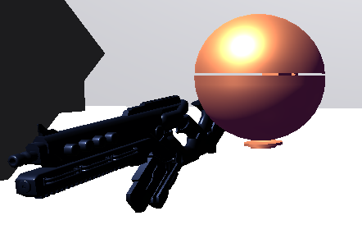
Особенности проекта
динамический прицел;
полет;
оригинальные модели;
смена оружия;
уникальный дизайнерский подход к созданию локаций;
отличные спецэффекты;
возможность игры по сети.

